Slide 1

Cristo ci ha liberati perché restassimo liberi
LECTIO DIVINA
Dalla lettera di San Paolo apostolo ai Galati (5,1-6)

Slide 2
Galati 5,1-6
1 Cristo ci ha liberati perché restassimo liberi; state dunque saldi e non lasciatevi imporre di nuovo il giogo della schiavitù. 2 Ecco, io Paolo vi dico: se vi fate circoncidere, Cristo non vi gioverà nulla. 3 E dichiaro ancora una volta a chiunque si fa circoncidere che egli è obbligato ad osservare tutta quanta la legge. 4 Non avete più nulla a che fare con Cristo voi che cercate la giustificazione nella legge; siete decaduti dalla grazia. 5 Noi infatti per virtù dello Spirito, attendiamo dalla fede la giustificazione che speriamo. 6 Poiché in Cristo Gesù non è la circoncisione che conta o la non circoncisione, ma la fede che opera per mezzo della carità.

Slide 3
«Cristo ci ha liberati perché restassimo liberi» – ma liberi da cosa? Cosa significa per me essere libera?
«State dunque saldi e non lasciatevi imporre di nuovo il giogo della schiavitù» – c’è forse una tendenza di fondo a essere nella schiavitù?
«Noi infatti per virtù dello Spirito, attendiamo dalla fede la giustificazione che speriamo» - per fare un santo ci vuole un peccatore
«Poiché in Cristo Gesù non è la circoncisione che conta o la non circoncisione, ma la fede che opera per mezzo della carità» – se non è l’eliminazione (la circoncisione) di qualcosa per ottemperanza di un obbligo (della legge) che può salvarci, in cosa consisterebbe una fede che opera per mezzo della carità

Slide 4
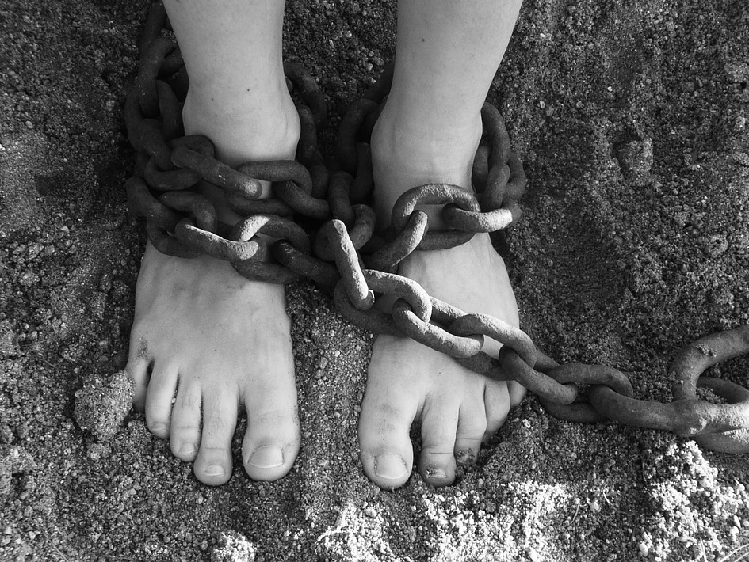
Ci ritroviamo prigionieri di inganni interiori, di suggestioni, che appianano la strada al male.
1. «Cristo ci ha liberati perché restassimo liberi» – ma liberi da cosa? Cosa significa per me essere libero?
E’ indispensabile l’aiuto della Grazia: perché nessuno si salva per il proprio impegno ma solo grazie all’Amore testardo e misericordioso di Dio
“le nostre paure”, “i nostri complessi”, “le nostre ferite, “i nostri sensi di colpa”, l’ambizione, l’invidia, il desiderio di prestigio o di perfezione
“Dal profondo a te grido, o Signore!”
(Sal 130,1)

Slide 5
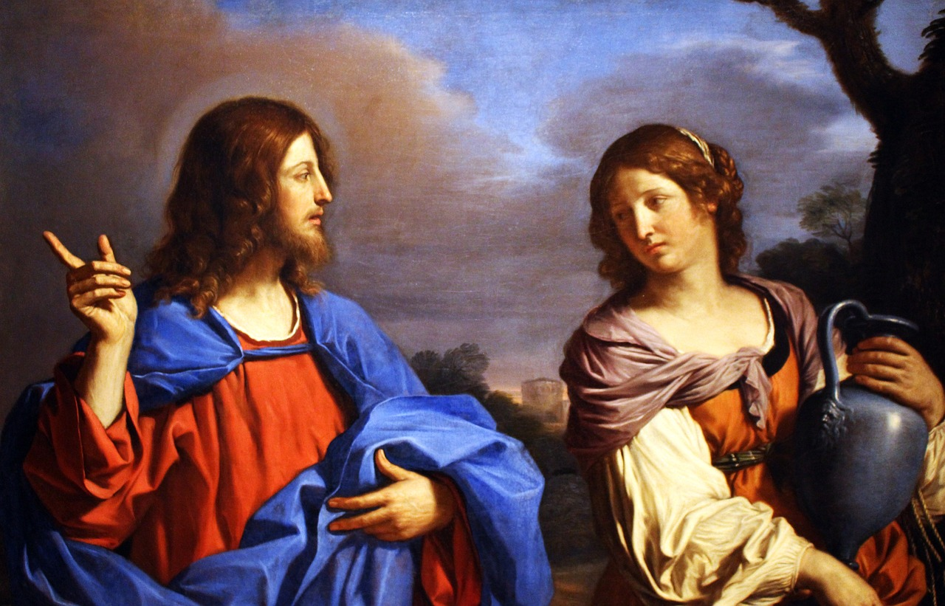
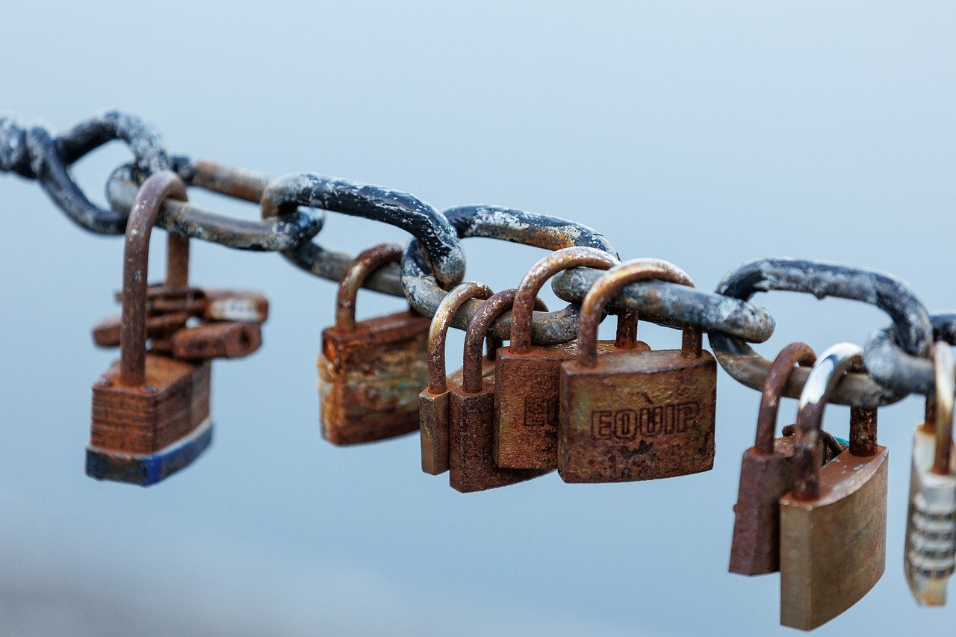
2. State dunque saldi e non lasciatevi imporre di nuovo il giogo della schiavitù – c’è forse una tendenza di fondo a essere nella schiavitù?
Tutti abbiamo forze interiori che ostacolano il processo di liberazione e che ci intrappolano
Nel Vangelo si parla di una donna schiava di sette demoni, che diviene poi definitivamente libera di fronte a un sepolcro vuoto e a quello che credeva fosse un semplice giardiniere

Slide 6

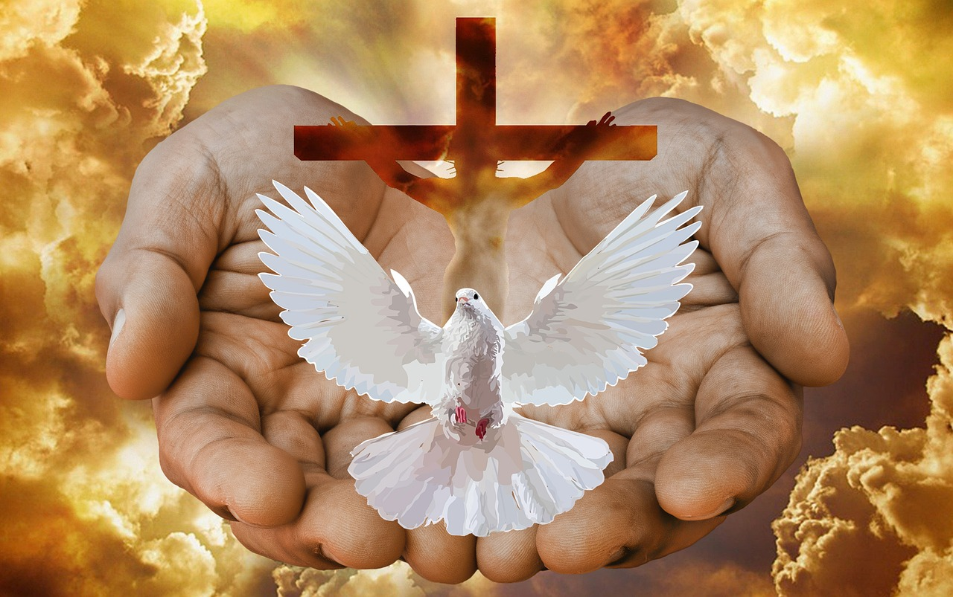
Lo Spirito Santo visita il profondo del nostro essere dando ispirazioni, consolazioni, correzioni, esortazioni, intuizioni, aperture, ricordi, connessioni e tanto altro.
Ma tutto ciò che lo Spirito dona, lo offre sempre nella libertà, per questo l’uomo può trascurare i movimenti profondi del suo cuore.

Slide 7
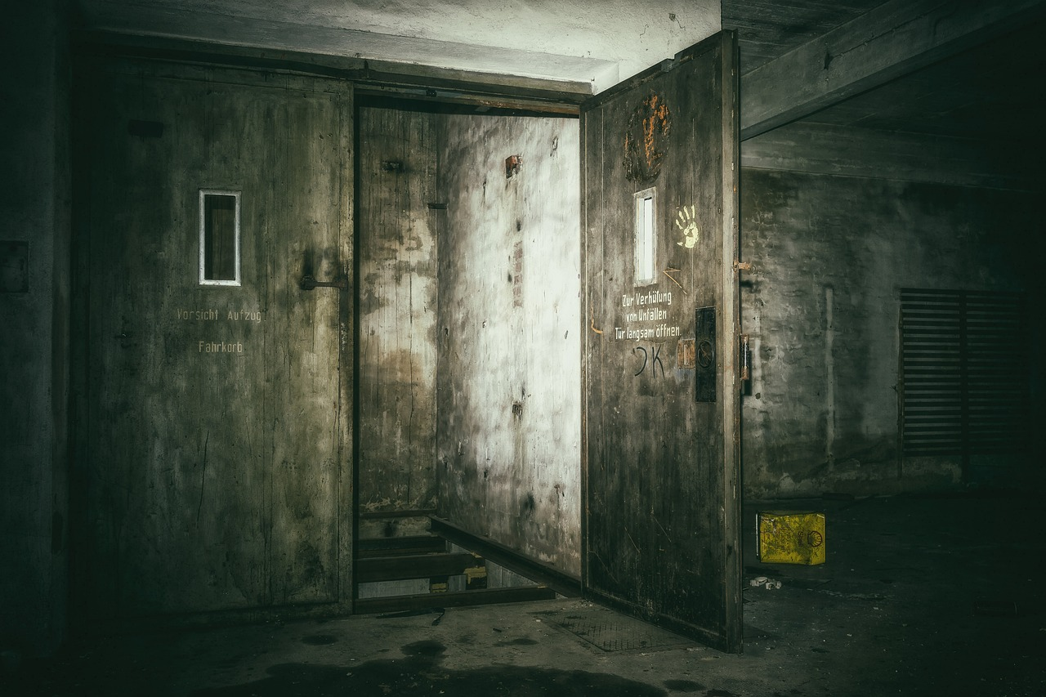
LE PORTE DELL’INGANNO SONO…
negligenza
superficialità

Slide 8


La suggestione del maligno e l’ispirazione di Dio sono come due ragazze
La suggestione del maligno è una ragazza brutta, ma truccatissima, provocante e ammiccante
L’ispirazione di Dio è una ragazza bellissima ma semplice, acqua e sapone, riservata , che non si espone

Slide 9
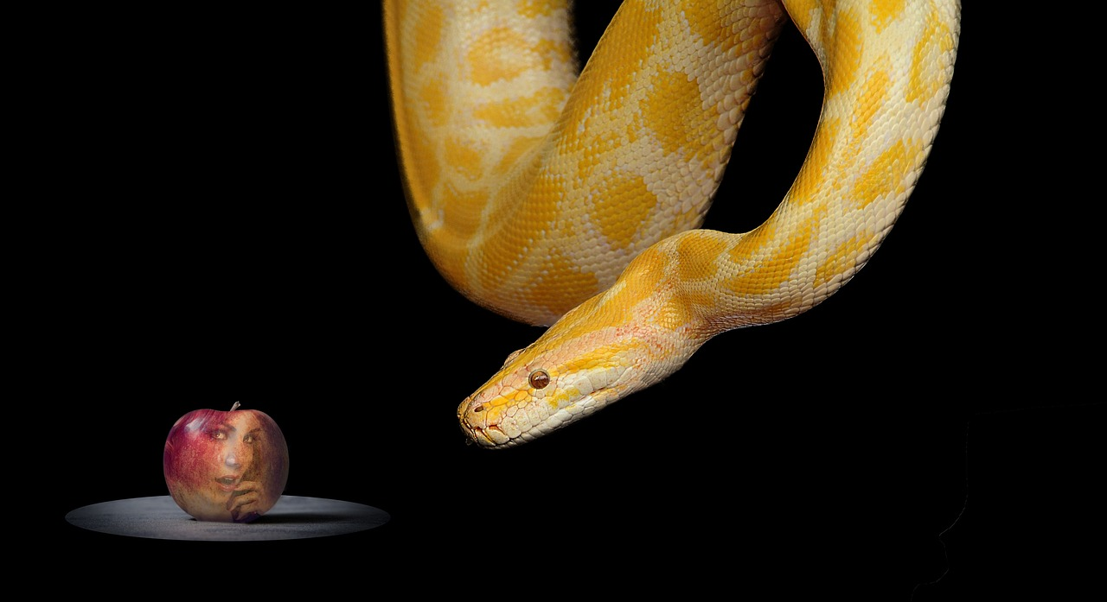
Talvolta “sentiamo” che stiamo facendo qualcosa che non quadra, qualcosa che stona, e purtroppo non ci fermiamo a guardare meglio quella intuizione, la lasciamo scivolare via, stoltamente
Quindi la superficialità è uno degli atteggiamenti prediletti dalla tentazione.

Slide 10

Il secondo canale attraverso cui il male passa è “l’omissione interiore»
Si dimentica il bene e conseguentemente si scade nella trascuratezza, e questa produce una voragine il cui vuoto viene riempito dal desiderio disordinato, dalla brama, dalla passione. Tutto parte dal tralasciare ciò che è importante

Slide 11


Così accade che si cada nella “trappola della contaminazione dei pensieri”, quello che il Vangelo definirebbe il tentativo di “servire due padroni:
… la convinzione di poter fare coabitare l’amore con la menzogna, di tenersi gli avanzi di magazzino dei vecchi peccati e dei pensieri storti a cui non si è mai rinunciato

Slide 12
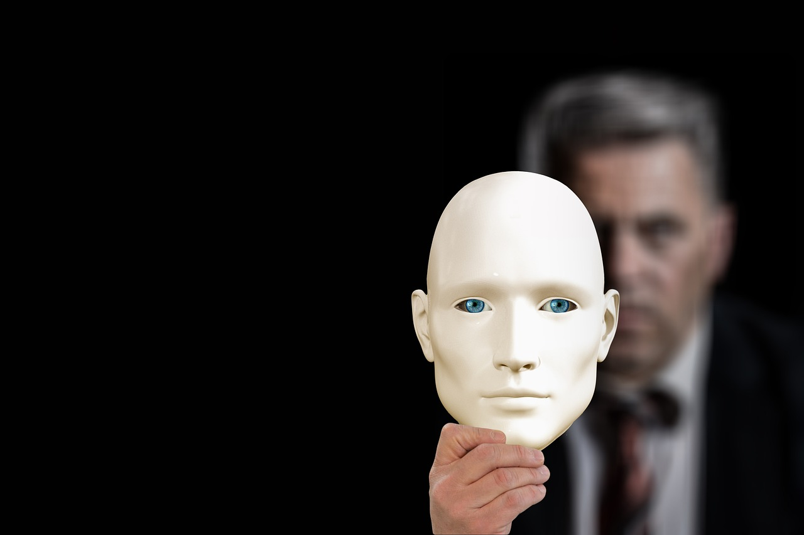
Molte volte nella vita ci toccherà di combattere l’illusione di poter fare convivere il sano con l’infetto
No non ci può essere contaminazione tra un pensiero secondo lo Spirito e un pensiero secondo il male. Non possiamo abituarci all’ambiguità interiore

Slide 13
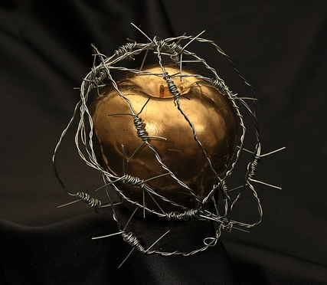
3. Noi infatti per virtù dello Spirito, attendiamo dalla fede la giustificazione che speriamo
I peccati ci mettono dinanzi al fatto che solo la misericordia ci può salvare, e se vogliamo arrivare al bene ci è necessario coltivare la memoria della misericordia di Dio.
I peccati non sono solo la nostra tragedia ma sono anche “dei doni di Dio che hanno preso la strada sbagliata”.
I peccati ci fanno prendere atto dell’urgenza , nella preghiera, di chiedere aiuto al Signore, di aggrapparci a Lui, di stare al Suo cospetto e vivere di misericordia

Slide 14
«Per fare un santo ci vuole un peccatore»
Per fare un santo ci vuole un goloso, perché ci vuole qualcuno che cerchi il vero piacere, qualcuno che non si accontenti.
Per fare un santo ci vuole un invidioso, perché ci vuole qualcuno che voglia avere quello che hanno le persone più felici
- Per fare un santo ci vuole un iroso, perché nessuno si staccherà mai dal male, da una dipendenza, finché non la odia
- Per fare un santo ci vuole un avaro perché di fatto il Regno dei Cieli è la ricchezza da non mollare, una cosa che non puoi dare a nessuno

Slide 15
«Per fare un santo ci vuole un peccatore»
- Per fare un santo ci vuole un lussurioso, perché non si deve rinnegare la propria mascolinità o la propria femminilità ma darvi compimento
- Per fare un santo ci vuole un accidioso, perché c’è una santa pigrizia e noia che si provano riguardo al peccato.
Per fare un santo ci vuole una tristezza secondo Dio, avere la tristezza per il bene che si poteva ancora fare.
Per fare un santo ci vuole un superbo perché ci vuole qualcuno che pensi: sì Dio parla proprio con me!

Slide 16



Certo che bisogna smettere di peccare , ma perché farlo?
È’ chiaro che bisogna rompere con tutte le dipendenze e tutte le voracità, ma se non si illumina la meta, se non c’è una luce verso cui camminare, cosa è quella disciplina? A cosa serve?
È il Bene e la sua gioia, che mi possono attirare fuori dal male, non il fatto che il male non si fa.

Slide 17
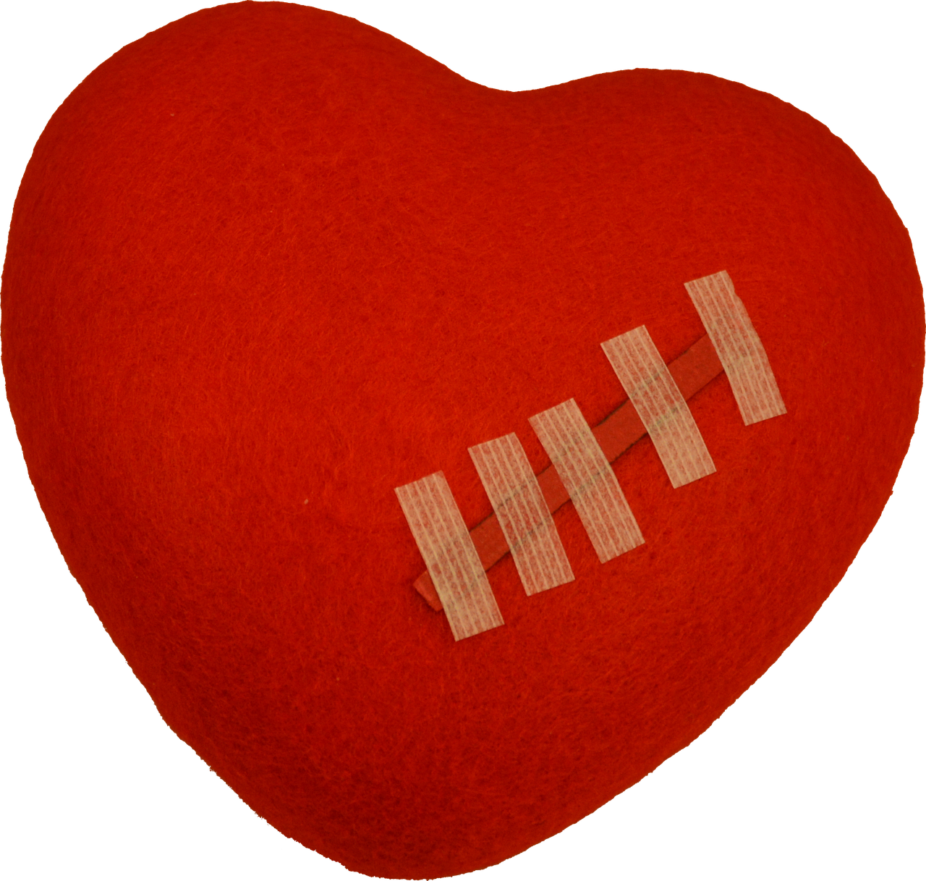
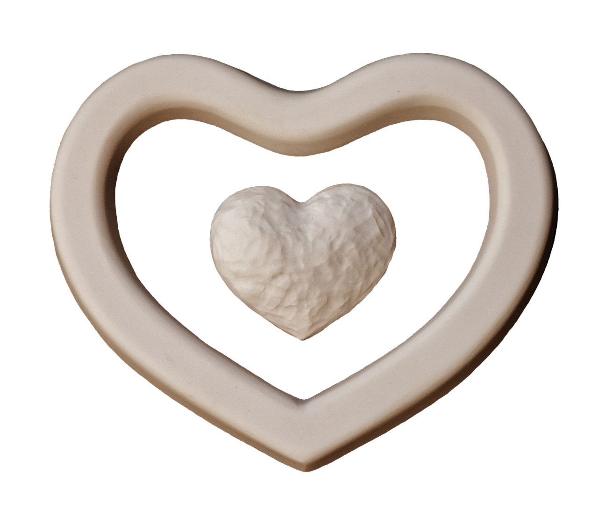
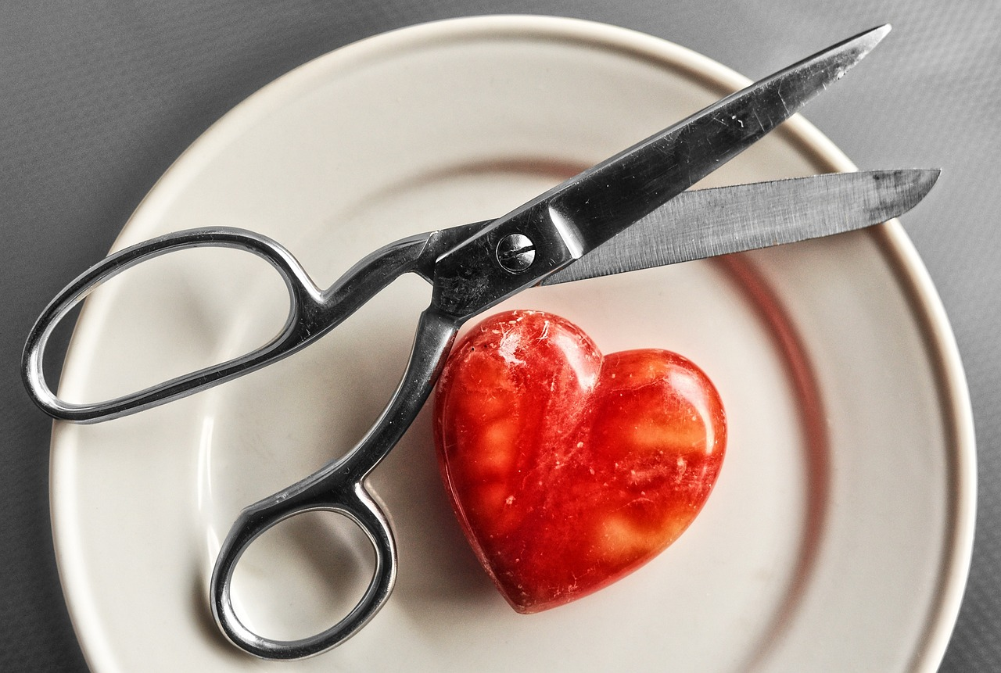
4. Poiché in Cristo Gesù non è la circoncisione che conta o la non circoncisione, ma la fede che opera per mezzo della carità - necessita la circoncisione del cuore
Circoncidere il cuore significa tagliare un pezzo di qualcosa, di intimo a cui teniamo, e questo fa sanguinare

Slide 18
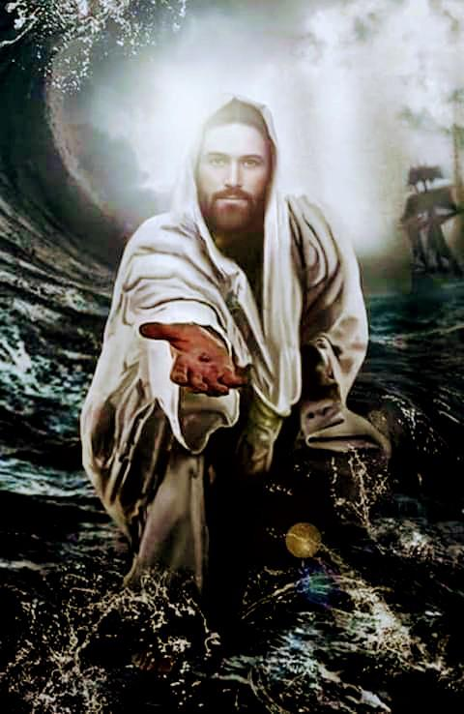
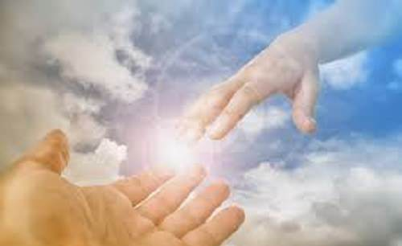
Cosa possiamo fare per non essere intrappolati in tutto questo?
La propria buona volontà non basta, ci vuole l'aiuto di Dio, dei fratelli, dei sacramenti, delle Scritture e di tutto quello che il Signore ci ha donato per essere liberati.

Slide 19
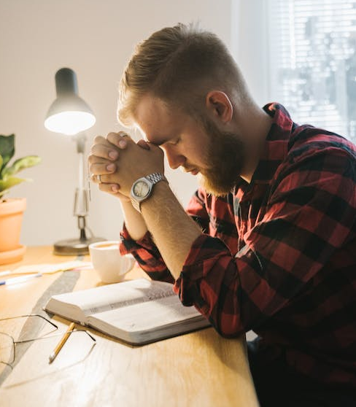

Non scoraggiarsi
Iniziare a pregare

Slide 20
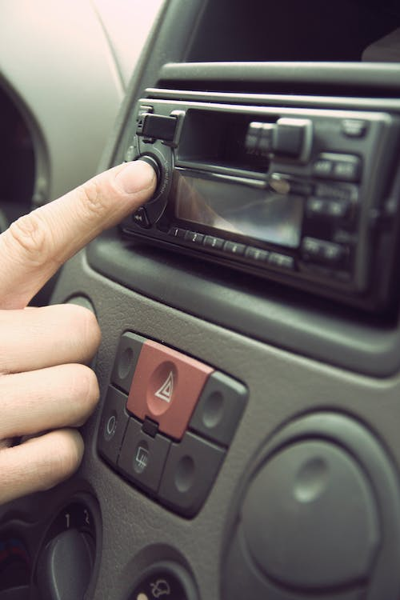

Se non si parte dal Signore si parte dalla confusione e finisce che le carte le darà un altro
Una delle tecniche fondamentali del demonio è non farci parlare con Dio
Il maligno parla al nostro cuore soprattutto quando noi non stiamo dialogando con il Signore

Slide 21

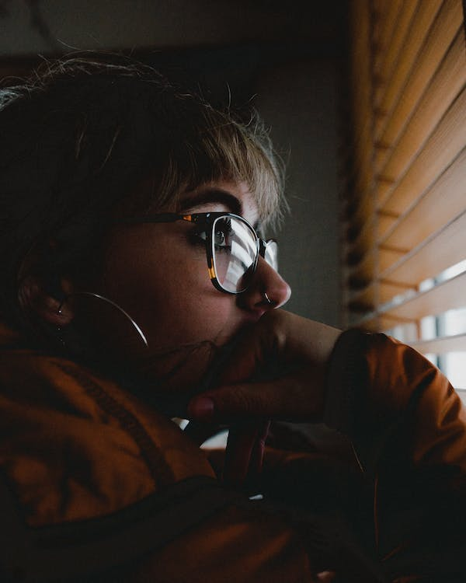

Occorre ripetere i pensieri, riguardarli con più attenzione, domandandosi: «Vediamo un po' che pensieri ho?» E poi anche interrogarli: «Questo pensiero da chi viene? dallo Spirito Santo o dal nemico?»

Slide 22
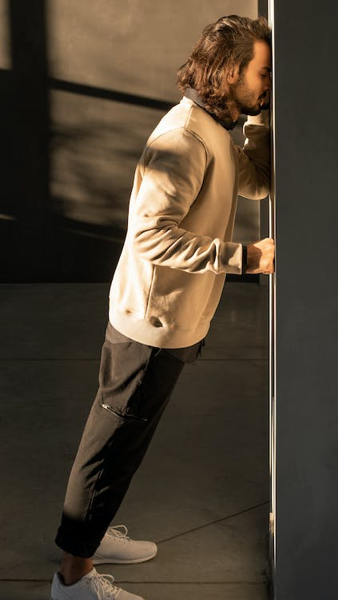
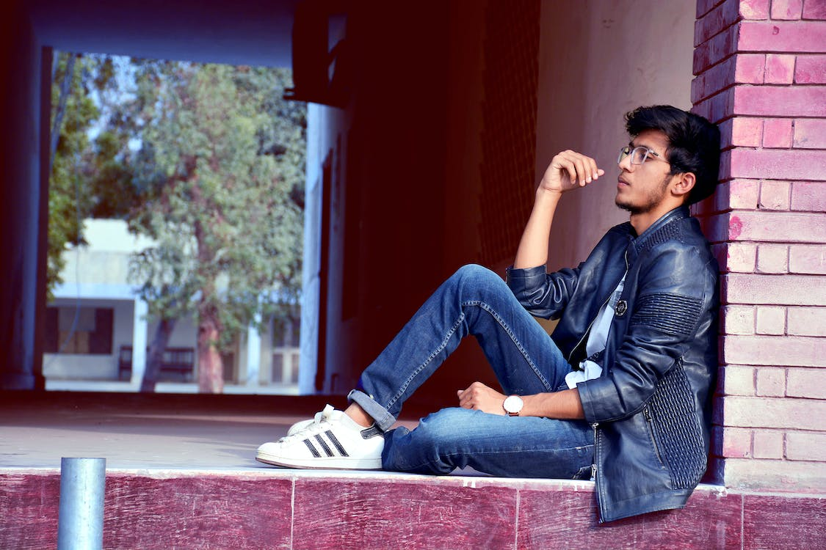
Con la ripetizione capiamo meglio che cosa si muove dentro di noi, mentre con l'interrogazione possiamo provare a vedere come si muove ciò che abbiamo dentro.
Anche perché ogni pensiero porta sempre da qualche parte, e normalmente il tentatore nasconde le conseguenze delle sue suggestioni, come fa con Eva

Slide 23
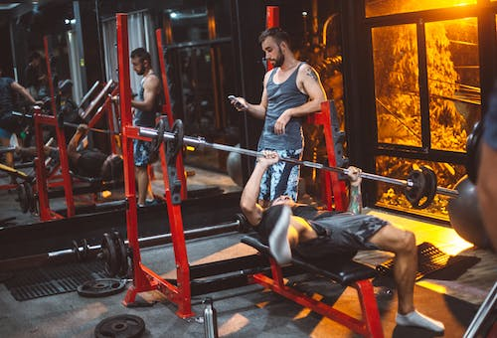
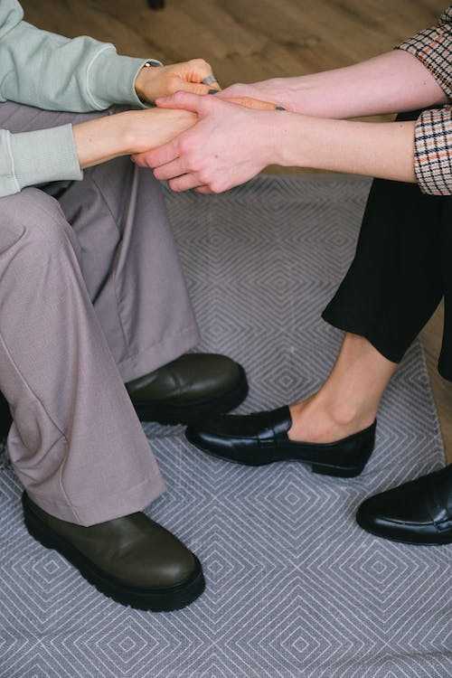
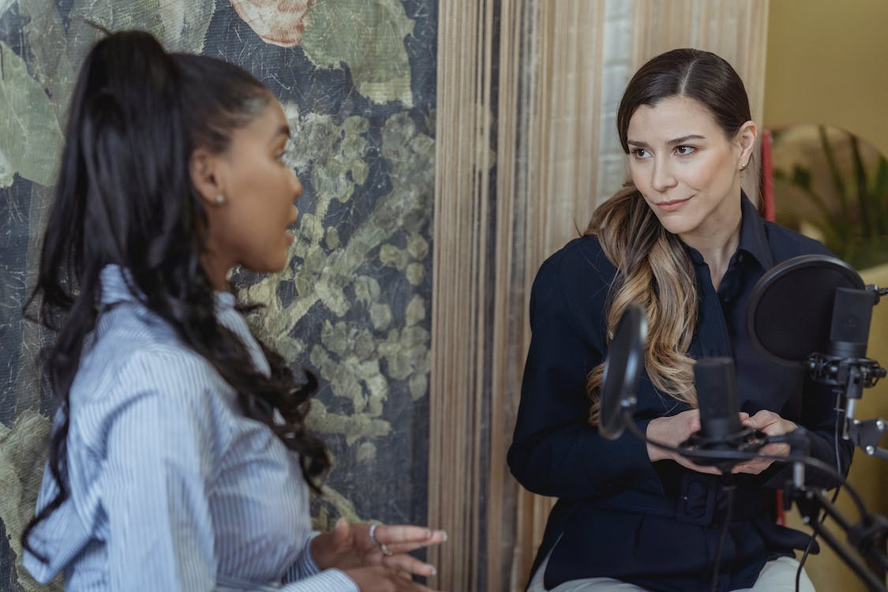
L'oblio delle conseguenze di un peccato è uno dei motivi più forti per praticarlo
E confrontarsi con i fratelli e le sorelle che ci circondano
Inoltre è sempre opportuno “far aspettare i pensieri”, far fare anticamera alle cose che ci entrano in testa.

Slide 24

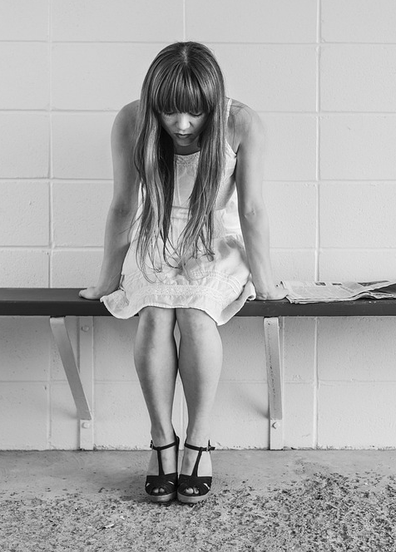
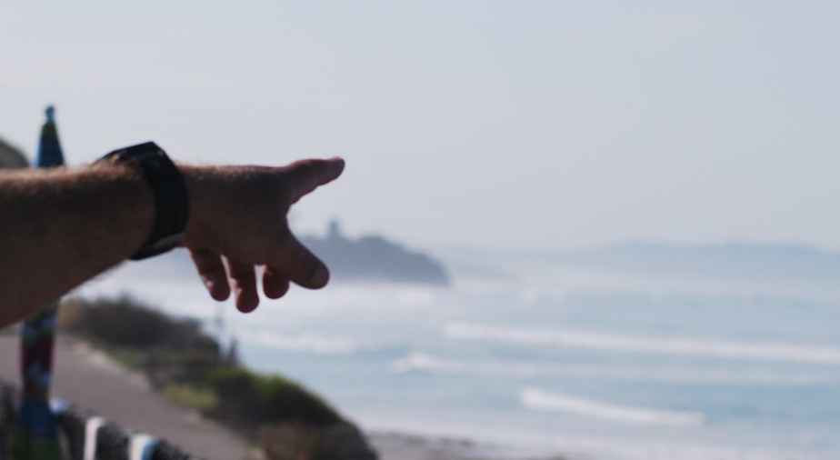
Dobbiamo avere in antipatia ogni peccato, perché non si può uscire dal peccato senza rinnegarlo
Se capissimo a quante cose abbiamo rinunciato per un peccato, non ci sembrerebbe di nessuno sforzo rinunciare a quel che implica la scelta della Grazia
Bisogna sempre indicare il Bene e incoraggiare a tendervi.
La misericordia di Dio è più grande di ogni nostro peccato!

Slide 25

Combattiamo la buona battaglia!
PREGHIAMO
Abbi misericordia o Signore della mia gola e delle mie voracità e concedimi il governo di me stesso
Abbi misericordia o Signore della mia lussuria e donami un pensiero limpido e sano
Abbi misericordia o Signore della mia avarizia e donami distacco dalle cose
Abbi misericordia o Signore della mia ira e donami la tua stessa misericordia

Slide 26
Abbi misericordia o Signore della mia tristezza e donami gratitudine
Abbi misericordia o Signore della mia accidia e donami di essere costante nel bene
Abbi misericordia o Signore della mia vanagloria che è invidia e donami comunione con i fratelli e le sorelle
Abbi misericordia o Signore della mia superbia e del mio orgoglio e donami l'umiltà, che è la verità
Tra questi doni, soprattutto donami l'umiltà della misericordia, perché da ogni mio peccato impari ad usare la tua pazienza e la tua tenerezza verso i fratelli e le sorelle
Se, infatti, non mi apro ad avere misericordia, come chiederti misericordia?
Se non ho amore, a che serve vincere i pensieri maligni?
AMEN

Slide 27
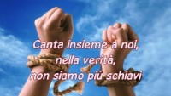

Slide 28
E’ assolutamente sano ingaggiare la buona battaglia e astenersi dalle battaglie sbagliate. Ne vale la pena.
TESTO TRATTO DA
«L’ARTE DELLA BUONA BATTAGLIA» FABIO ROSINI

